Slide 1





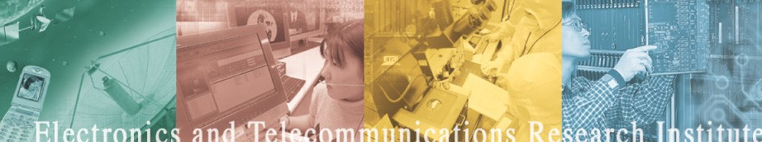

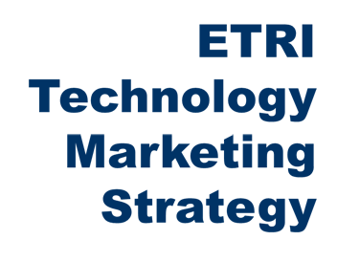












운동처방을 위한 손목밴드형 생
IT R&D Global Leader
체신호 센싱 디바이스 기술
ETRI
Technology Marketing Strategy
신현순 (hsshin@etri.re.kr)
초연결통신연구소/IoT융합연구부/감성인식IoT연구실
Proprietary ETRI OOO연구소(단, 본부)명 1

Slide 2
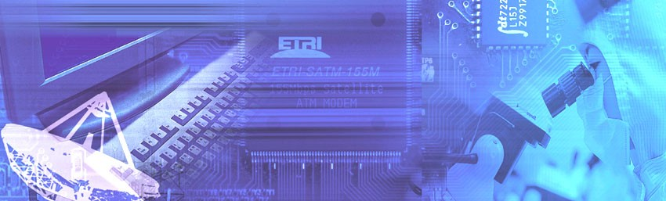



----------------------------------------------
목 차
기술의 개요
기술이전 내용 및 범위
경쟁기술과 비교
기술의 사업성
- 활용분야 및 기대효과
국내외 시장 동향

Slide 3







1. 기술의 개요
▣ 사람의 자율신경계의 활동을 분석, 좀 더 건강한 삶을 누릴 수 있도록 운동처방에 활용할 수 있는 손목 밴드형 생체신호 계측 디바이스 기술
◈ 손목에서 생체신호를 센싱하기 위한 광학식(PPG) 소자를 이용한 손목부위의 생체신 호 센싱 HW 모듈과 맥박 추출, 산소포화도, 표준편차, 움직임 등을 추출하는 SW 모듈 과 손목밴드형 센싱디바이스와 스마트 폰과의 무선통신 기술
Battery
Power
Power
블루투스
PPG
가속도
메인보드
센서보드
가속도
CPU
CotexM0
Wireless network (BLE4.0)
PPG
UART
메인보드
손목
센서보드

Slide 4
2. 기술이전 내용 및 범위
내용 | 내용 | 범위
손목밴드형 생체 신호 센싱 디바이 스 기술 | 손목부위 PPG 신호 센싱 및 처리 기술 | Dual Color(wavelength ≈ 535 nm, 940nm) 소자 반사형 PPG센서 모듈 기능 손목부위 PPG신호를 위한 고증폭 손목부위 PPG 생체신호 노이즈 필터링 기술 PPG 신호를 이용한 심박 추출 기능 손목밴드형 적용 가능 센싱장치 H/W 모듈 혈중 산소포화도 추출 기능 심박 평균/표준편차/분산 추출 기능
 | 가속도센서 기반 움직임 신호 추출 기술 | 3축가속도 센서모듈 기능 3축 가속도 신호 노이즈 필터링 기능 가속도 센서기반 움직임 값 도출 기능
 | 센싱장치와 모바일 단말 간 연동통신 기술 | BT4.0 통신모듈 기능 센싱디바이스와 모바일 단말 간 연동통신 통신프로토콜 기능
 | 임베디드 CPU 제어 기술 | - Cortex-M0 32bit CPU, BT4.0 싱글칩 제어 기능

Slide 5
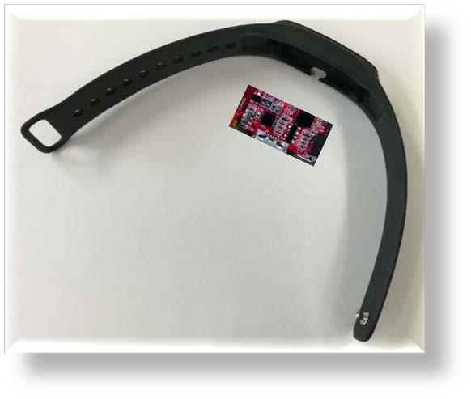
2. 기술 개발 현황
▣ 손목을 활용한 생체신호 센싱 및 처리 기술
다채널(PPG, 가속도) 생체신호 센싱 기능
손목형 생체신호 센싱 및 고감도 증폭 지원
H/W 및 S/W 필터
심박 추출 기능
혈중 산소포화도 추출 기능
심박 평균/표준편차/분산 추출 기능
움직임 인지 기능
센싱디바이스와 모바일 단말 간 BT4.0 연동통신 기능
Cortex-M0 32bit CPU, BT4.0 싱글칩 제어 기능

Slide 6
3. 경쟁기술과 비교 – 기술 비교
구 분 | 기존 기술 | 독창성 및 혁신성
생체신호 센싱 및 처리기술 | 가슴 및 손가락 부위를 이용한 센싱 지원 손목시계형 구속 및 자각적 센싱 기술 | 자율신경계 활동에 의해 나타나는 생체반응 신호 추출을 위한 실시간성 생체신호(PPG/ 움직임) 추출 기술 실시간성 다채널(PPG/가속도) 생체신호 동 시처리 기술 손목부위의 유휴(valid) 생체신호 추출을 위 한 고증폭 높은 가변 이득제어(high gain & high dynamic range) 기술 및 노이즈 필 터링 기술 운동시 사용자 편의를 위한 소형밴드 타입 디 바이스 생체신호 정보추출의 정확도 향상을 위한 다 중컬러 반사형 소자 적용

Slide 7
4. 기술의 사업성
Smart Phone에서 App을 다운로드하여 사용하는 사용자의 수가 급격히 증가
Smart Phone과 결합된 건강케어 서비스 시장이 증가
관련 제품/서비스의 국내외 시장규모(향후 매 5년 간 추정)
(단위 : 백만불, 억원)
관련 제품 /서비스 | 시장 | 1차년도 (2015) | 2차년도 (2016) | 3차년도 (2017) | 4차년도 (2018) | 5차년도 (2019) | 합계
Mobile Phone | 해외 | 11,344 | 24,510 | 39,942 | 56,597 | 75,612 | 208,005
 | 국내 | 3,927 | 8,099 | 12,269 | 16,698 | 20,822 | 61,815
Handheld 디바이스 | 해외 | 28,279 | 59,927 | 110,835 | 182,213 | 280,835 | 662,089
 | 국내 | 2,263 | 5,621 | 10,472 | 17,341 | 26,922 | 62,619
Proprietary
감성인식IoT연구실
7
Source: http://www.ddaily.co.kr/news/news_view.php?uid=48107

Slide 8
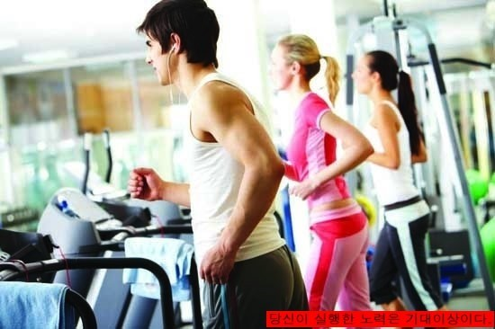
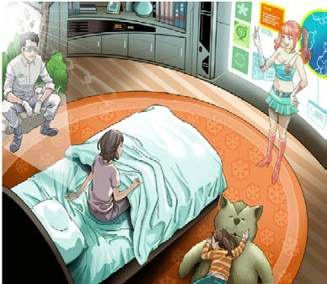
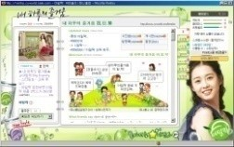
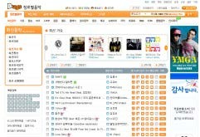
4. 기술의 사업성-활용분야
운동관리시스템
수면상태관리
“Personal Health Services (Human-to-Machine)”
미니홈피와 연동 (건강 Daily Life)
스토리텔링 기반 건강 관리
8

Slide 9

4. 기술의 사업성-기대효과
생체신호를 이용한 개인맞춤형 운동처방 시스템
생체신호를 이용한 건강상태 자가관리 시스템
“웰라이프 산업”, 헬스 EOD(Emotion on Demand) 산업”등의 신산업분야에 적용 가능
건강케어를 중심으로 한 차세대 모바일 라이프 실현 및 고부가가치의 신산업 창출을 통한 차세대 국가 먹거리 창출 가능
8

Slide 10
5. 국내외 시장 동향
국내 웰니스 산업 시장 규모는 약 75조 9,802억 원으로 2009년 GDP 대비 약 7% 규모로 높은 성장을 보이고 있음(정보통신산업진흥원, 2012)
웰니스 산업은 연평균 9.4%의 높은 성장을 보이고 있으며,
  종사자 수는 2009년 기준, 869,990명으로 조사되어, 향후 웰니스 산업이 확산될 경우 일자리 창출에 상당한 기여 예상
10

Slide 11
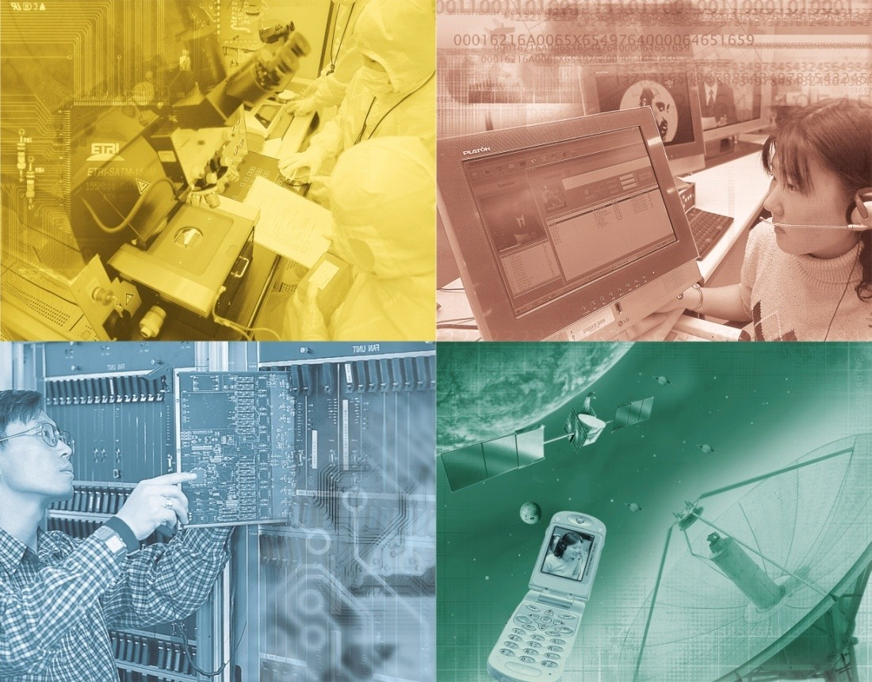

감사합니다.
www.etri.re.kr
※ 하단의 문의처 소개후, 발표후 개별기술 상담이 가능함을 다시 한 번 안내함
♣ 연락처 : 감성인식IoT연구실 , 신현순 실장 (042-860-6338, hsshin@etri.re.kr)
Proprietary ETRI OOO연구소(단, 본부)명 11

